Slide 1
Hiểu về Dấu chân Carbon

Slide 2
Định nghĩa và ý nghĩa
Dấu chân Carbon là gì?
Dấu chân carbon định lượng tổng lượng khí thải nhà kính liên quan đến một người, tổ chức hoặc sản phẩm.
Tác động môi trường
Hiểu được dấu chân carbon là rất quan trọng để đánh giá tác động môi trường và nhận ra các lĩnh vực cần cải thiện.
Chiến lược giảm thiểu
Bằng cách đo dấu chân carbon, các cá nhân và tổ chức có thể xây dựng các chiến lược hiệu quả để giảm lượng khí thải.

Slide 3
Nguồn Phát thải Carbon
Sản xuất năng lượng
Sản xuất năng lượng là một trong những nguồn phát thải carbon lớn nhất, chủ yếu từ quá trình đốt nhiên liệu hóa thạch.
Ngành vận tải
Ngành vận tải đóng góp đáng kể vào lượng phát thải carbon, chủ yếu từ phương tiện và vận tải hàng hóa.
Quy trình công nghiệp
Các quy trình công nghiệp chịu trách nhiệm cho một phần đáng kể lượng phát thải carbon, chủ yếu từ sản xuất và xây dựng.
Thực hành công nghiệp
Các hoạt động nông nghiệp, bao gồm chăn nuôi và sử dụng phân bón, góp phần vào lượng phát thải carbon và khí nhà kính.

Slide 4
Hệ thống Hoạch định Nguồn lực Doanh nghiệp (ERP)

Slide 5
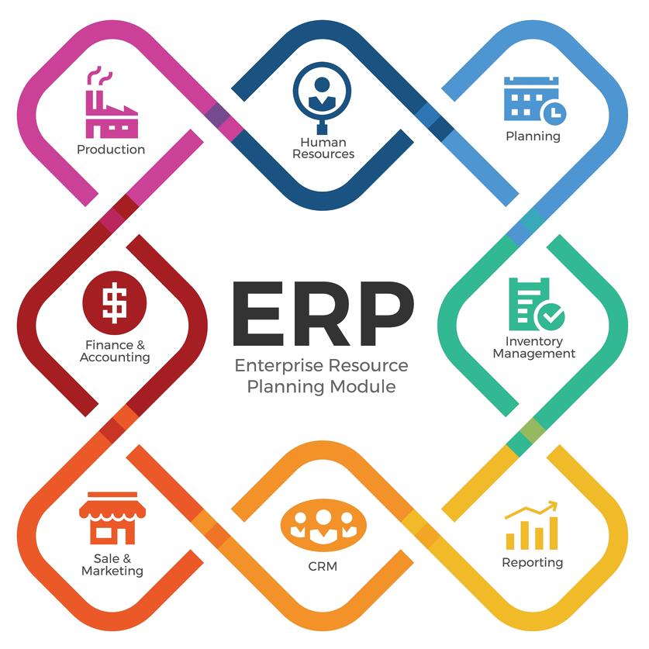
Tổng quan về hệ thống ERP
Quản lý tập trung
Hệ thống ERP cung cấp một khuôn khổ tập trung tích hợp và quản lý các chức năng kinh doanh chính, cải thiện hiệu quả chung.
Khả năng hiển thị dữ liệu
Các hệ thống này tăng cường khả năng hiển thị dữ liệu trên khắp các phòng ban, cho phép đưa ra quyết định sáng suốt và phân bổ nguồn lực tốt hơn.
Quy trình hợp lý hóa
Hệ thống ERP hợp lý hóa các quy trình kinh doanh, giảm sự trùng lặp và cải thiện sự cộng tác giữa các phòng ban.

Slide 6
Các tính năng và chức năng chính của ERP
Xử lý dữ liệu theo thời gian thực
Hệ thống ERP cho phép xử lý dữ liệu theo thời gian thực, cho phép các tổ chức truy cập và phân tích thông tin ngay lập tức để đưa ra quyết định tốt hơn.
Công cụ báo cáo
Các công cụ báo cáo tích hợp trong hệ thống ERP giúp các tổ chức tạo báo cáo chi tiết để theo dõi hiệu suất và lập kế hoạch chiến lược.
Quản lý tài chính
Hệ thống ERP cung cấp khả năng quản lý tài chính mạnh mẽ, bao gồm lập ngân sách, kế toán và dự báo tài chính.
Tích hợp phần mềm
Hệ thống ERP tích hợp với các phần mềm khác, cho phép chia sẻ dữ liệu liền mạch giữa các phòng ban và cải thiện hiệu quả hoạt động chung.
Notes:
Key features of ERP systems include real-time data processing, reporting tools, financial management capabilities, and integration with other software. These functionalities help organizations optimize their operations and make informed decisions.

Slide 7
Vai trò của ERP trong hoạt động
kinh doanh
Căn chỉnh với Mục tiêu Chiến lược
Hệ thống ERP giúp các tổ chức căn chỉnh hoạt động của mình với các mục tiêu chiến lược, đảm bảo tất cả các phòng ban đều hướng tới các mục tiêu chung.
Cải thiện Hiệu quả
Các hệ thống này hợp lý hóa các quy trình, dẫn đến cải thiện hiệu quả và năng suất trên toàn tổ chức.
Giảm Chi phí
Hệ thống ERP hỗ trợ giảm chi phí hoạt động bằng cách tối ưu hóa quản lý tài nguyên và giảm thiểu lãng phí.
Thúc đẩy Sự hợp tác
ERP khuyến khích sự hợp tác giữa các phòng ban khác nhau, tăng cường giao tiếp và làm việc nhóm.
Notes:
ERP systems play a crucial role in aligning business operations with strategic goals. They enable organizations to improve efficiency, reduce costs, and foster collaboration among departments.

Slide 8
Tích hợp Giải pháp Dấu chân Carbon với ERP
Notes:
Integrating carbon footprint solutions with ERP systems can enhance sustainability efforts. This section will address the benefits of this integration, technological considerations, and implementation strategies.

Slide 9
Lợi ích của việc tích hợp
Theo dõi nâng cao
Tích hợp cho phép theo dõi lượng khí thải tốt hơn, giúp giám sát dấu chân carbon dễ dàng hơn.
Báo cáo tự động
Các tính năng báo cáo tự động hợp lý hóa quy trình tạo báo cáo về tính bền vững, tiết kiệm thời gian và tài nguyên.
Quyết định được cải thiện
Truy cập vào dữ liệu chính xác hỗ trợ ra quyết định tốt hơn liên quan đến các sáng kiến ​​về tính bền vững và quản lý tài nguyên.
Tăng cường tính minh bạch
Việc tăng cường tính minh bạch giúp các tổ chức truyền đạt hiệu quả các nỗ lực về tính bền vững của mình tới các bên liên quan.
Notes:
Integrating carbon footprint solutions with ERP systems allows for better tracking of emissions, automated reporting, and improved decision-making. It enhances transparency and helps organizations achieve their sustainability goals more effectively.

Slide 10
Những cân nhắc về công nghệ
Khả năng tương thích dữ liệu
Đảm bảo khả năng tương thích dữ liệu là rất quan trọng để hợp nhất các giải pháp về dấu chân carbon một cách liền mạch với các hệ thống ERP hiện có.
Khả năng tương tác của phần mềm
Các tổ chức phải ưu tiên khả năng tương tác của phần mềm để đạt được sự giao tiếp hiệu quả giữa các giải pháp về dấu chân carbon và các ứng dụng ERP.
Công cụ phân tích thời gian thực
Việc cung cấp các công cụ phân tích thời gian thực là điều cần thiết để theo dõi hiệu quả các số liệu về dấu chân carbon trong quá trình tích hợp.
Notes:
When integrating carbon footprint solutions with ERP, organizations should consider data compatibility, software interoperability, and the availability of real-time analytics tools to ensure a smooth transition and effective monitoring.

Slide 11
Giới thiệu về Liên minh
Nhà máy thông minh A1
Chúng tôi kết hợp tài năng, công nghệ tiên tiến và kinh nghiệm từ nhiều lĩnh vực khác nhau trên thế giới để cung cấp các giải pháp toàn diện như
Chuyển đổi số DX.
Chuyển đổi bền vững SX.
Sản xuất thông minh SM.
Trí tuệ nhân tạo AI.
Notes:
When integrating carbon footprint solutions with ERP, organizations should consider data compatibility, software interoperability, and the availability of real-time analytics tools to ensure a smooth transition and effective monitoring.

Slide 12
Điểm đau của ngành
Silo dữ liệu: Các đảo thông tin biệt lập trong các tập đoàn ngăn cản việc trao đổi dữ liệu theo thời gian thực, cản trở các ứng dụng cho DX, SX, SM và AI.
Ngân sách hạn chế để triển khai các ứng dụng cho DX, SX, SM và AI.
Thiếu hụt nhân tài ở nhiều phòng ban khác nhau để duy trì các ứng dụng cho DX, SX, SM và AI.
Các thành viên của A1 Alliance giúp:
Phát triển một khuôn khổ mạnh mẽ để tích hợp liền mạch các ứng dụng ở nhiều giai đoạn khác nhau.
Cung cấp các giải pháp tiết kiệm chi phí cho các giai đoạn khác nhau.
Thiết lập các phòng ban MIS, R&D và Kinh doanh ảo.

Slide 13
Hệ thống và Giải pháp A1

Slide 14
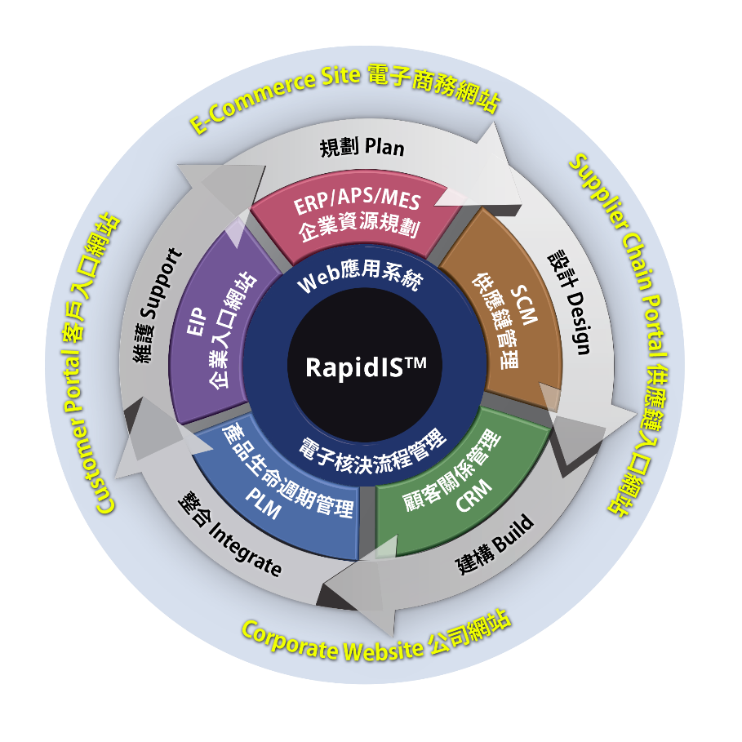
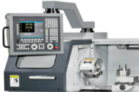
Giải pháp Liên minh Nhà máy thông minh A1
BI
Trí tuệ kinh doanh
SX
Chuyển đổi bền vững
SM
Sản xuất thông minh
AI
Trí tuệ nhân tạo
Hệ thống nhà máy thông minh A1
ERP
Doanh nghiệp Tài nguyên Kế hoạch
MES Hệ thống thực hiện sản xuất
Kiểm soát sàn nhà xưởng SFC
Kiểm soát giám sát SCADA và thu thập dữ liệu Nền tảng tự động hóa thiết bị EAP
APS
Lên kế hoạch và lập lịch trình nâng cao
A1-Footprint
EIP
Cổng thông tin doanh nghiệp
CRM
Quản lý quan hệ khách hàng
SCM
Quản lý chuỗi cung ứng
PLM
Quản lý vòng đời sản phẩm
Cơ sở hạ tầng máy tính và bảo mật dữ liệu

